Slide 1
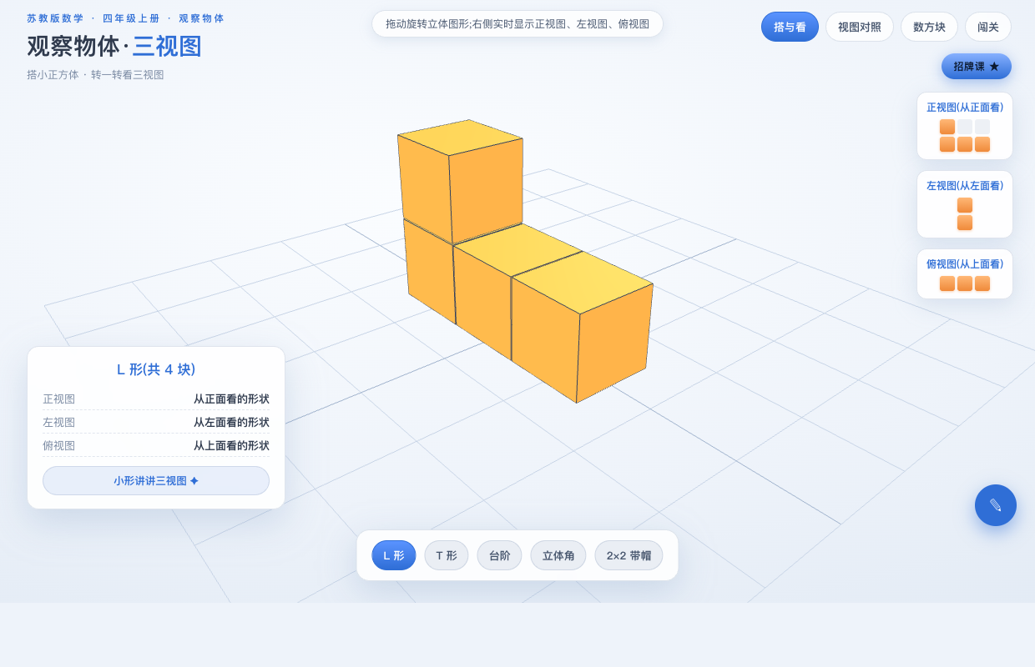
观
搭一搭 · 三视图台
观察物体 · 三视图
苏教版数学 · 四年级上册
正面 · 上面 · 侧面,看到的形状各不同
▶ 打开三视图台

Slide 2
从"换个方向看"说起
观
同一个物体,看起来一样吗?
横看成岭侧成峰
搭一搭,看三视图
同一座山,从不同方向看,样子并不相同。
观察物体
从正面、上面、侧面看一个物体,看到的形状叫三视图。
今天的任务
搭小正方体,看懂它的正面、上面、侧面三视图。
观察物体(三视图) · 苏教版数学四年级上册
其 二

Slide 3
动手 · 搭一搭
观
搭好积木,看三个方向
搭积木
正面 · 上面 · 侧面
点底面格子,这一摞就长高一层;右侧三视图实时更新。
正面只看最高
正面图从前看,每一竖列只看那一摞最高的层数。
上面看底面
上面图从上往下看,就是物体占地的底面形状。
▶ 三视图台 · 搭一搭
观察物体(三视图) · 苏教版数学四年级上册
其 三

Slide 4
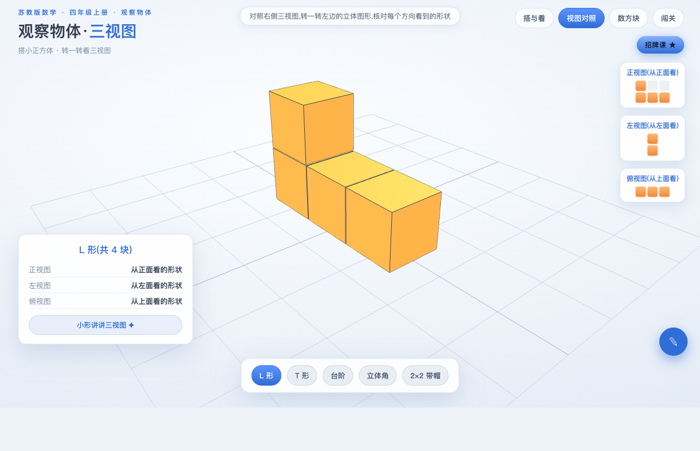
挑战 · 照样子搭
观
由三视图,搭出物体
反过来想
按目标三视图搭
给出目标三视图,你来搭出三视图一样的物体。
答案不止一种
同一组三视图,可能有好几种搭法都对。
三面都要对
只要正面、上面、侧面三个方向都对上就算成功。
▶ 三视图台 · 照样子搭
观察物体(三视图) · 苏教版数学四年级上册
其 四

Slide 5
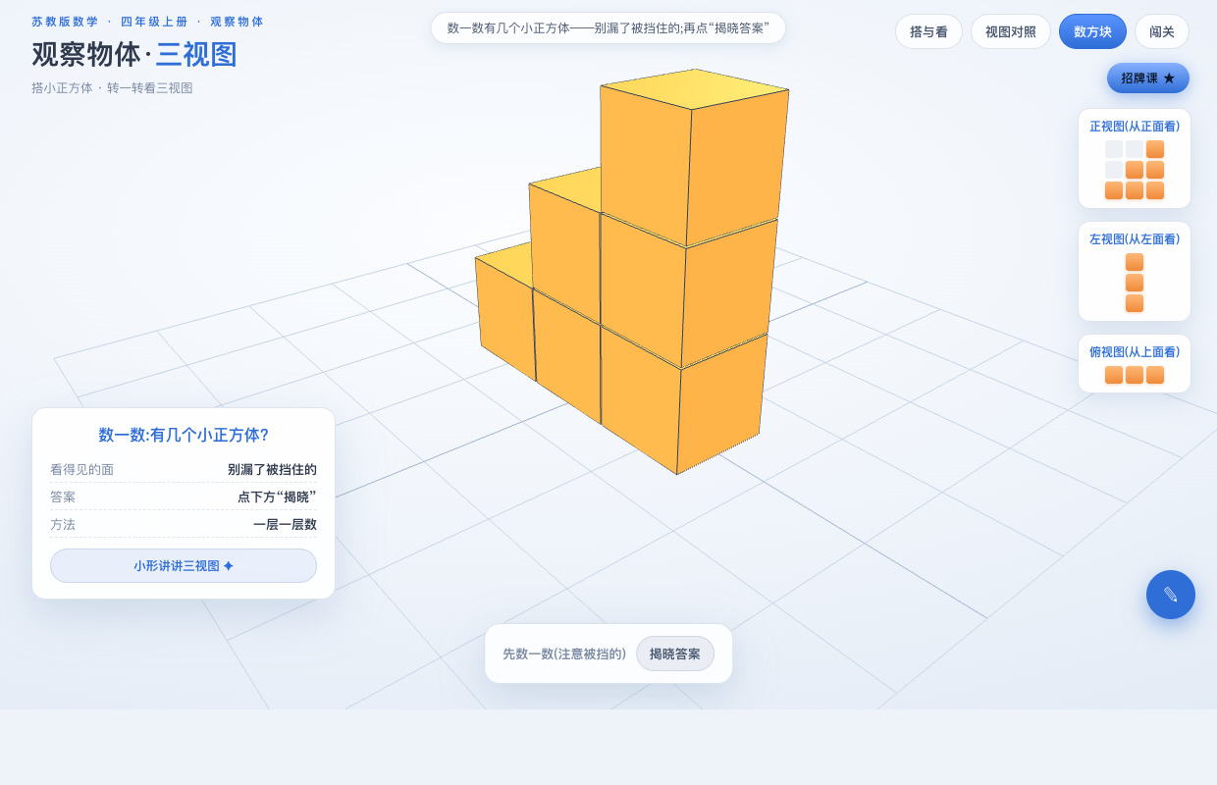
想一想 · 数一数
观
三视图一样,块数一样吗?
数块数
数一数用了几块
数一数这个物体一共用了几个小正方体。
藏起来的看不见
后面被挡住的方块,从三视图是看不出来的。
结论
三视图相同的物体,用的小正方体不一定一样多!
▶ 三视图台 · 数一数
观察物体(三视图) · 苏教版数学四年级上册
其 五

Slide 6
小结 · 记牢三点
换个方向,换个样子
三个方向
正面(从前)、侧面(从左)、上面(从上),形状可能不同。
看图要点
正面只看最高,上面就是底面形状。
别想当然
三视图相同,物体和块数不一定相同。点「让小观讲讲」再听一遍。
▶ 三视图台 · 闯关
观察物体(三视图) · 苏教版数学四年级上册
其 六

Slide 7
课后 · 作业
观
搭一搭、画一画
必做
用 5 个小正方体搭一个物体,画出它的正面、上面、侧面三视图。
实践
找一个家里的物品,从前面、上面、侧面看一看、画一画它的形状。
挑战
正面图是"一排3格"、上面图也是"一排3格",这个物体最少几个、最多几个小正方体?
观察物体(三视图) · 苏教版数学四年级上册
其 七

Slide 8
横看成岭侧成峰
换个方向,多看几面
观察物体(三视图) · 苏教版数学四年级上册
其 八

